Slide 1
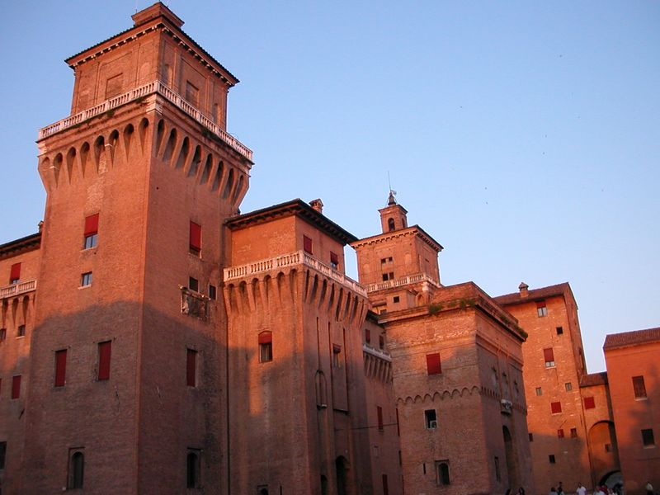
PRIMA: un apparato per proton Computed Tomography
Carlo Civinini
INFN - Firenze
IFAE 2012 – Ferrara

Slide 2
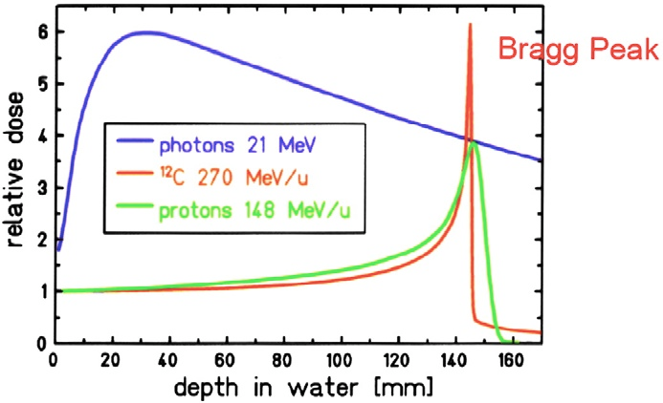
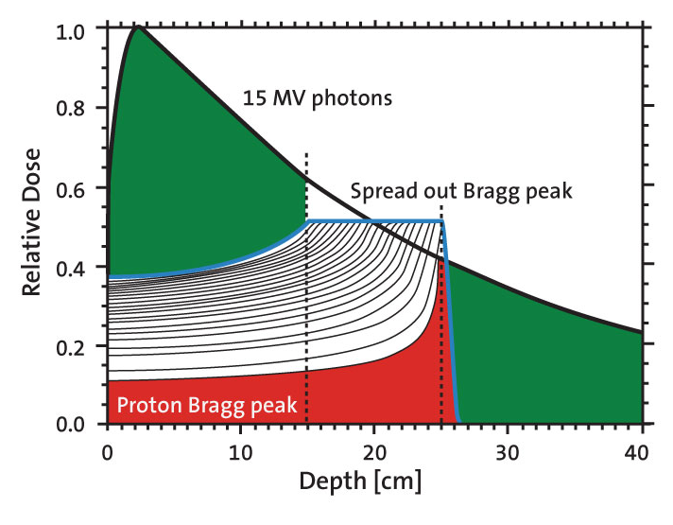
La protonterapia
L’irraggiamento con protoni è un trattamento clinico per la cura di alcuni tipi di tumori che permette di ottenere una distribuzione di dose estremamente conforme al volume bersaglio
Vantaggi
  Range degli adroni nei tessuti ben definito (salvaguardia degli organi critici)
  Modalità conformazionale intrinsecamente 3-D
  Massimo rilascio di dose alla fine del percorso (picco di Bragg)
Incertezze :
  Errore nel calcolo della profondità del tumore dovuto all’utilizzo di tomografie a raggi X per i piani di trattamento
  Variabilità del setup del paziente

Slide 3
proton Computed Tomography: Motivazioni
Posizionamento del paziente:
Attualmente viene effettuato usando tomografie a raggi X acquisite in una fase precedente al trattamento:
pCT Migliore accuratezza se potessimo effettuare il
posizionamento e il trattamento nella stessa fase
Piano di trattamento:
Attualmente viene definito usando tomografie a raggi X
protoni e fotoni hanno una diversa
interazione con la materia
pCT Misura diretta dello stopping power per i protoni

Slide 4
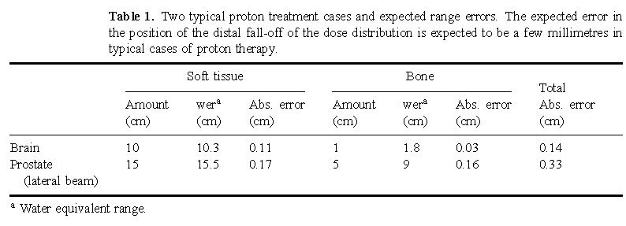
Errore da X-CT su stopping power
B. Schaffner and E. Pedroni
Phys. Med. Biol. 43 (1998) 1579–1592

Slide 5
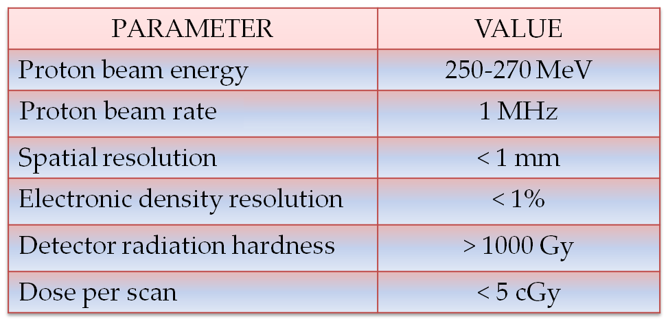
Parametri di un sistema pCT
Si vuole realizzare un apparato che ricostruisca immagini tomografiche usando protoni in trasmissione e che soddisfi queste specifiche:

Slide 6
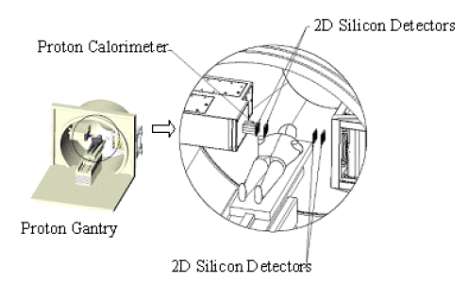
proton Computed Radiography
Calorimeter
Rivelare la traccia del singolo protone usando un tracciatore al silicio
Misurare l’energia residua del protone usando un calorimetro
Determinare il percorso più probabile compiuto dalla particella
Ricostruire l’immagine
Acquisire diverse proiezioni utilizzando il sistema pCR e una gantry rotante
Ricostruire l’immagine
Silicon Telescope
Silicon Telescope
proton Computed Tomography

Slide 7
Ricostruzione del cammino più probabile
L
L’
L’’
A
B
C
Inviluppi di errore
A: Noti solo posizione e direzione di ingresso: linea retta L
B: Noti posizione e direzione di ingresso e posizione di uscita: linea retta L’
C: Noti posizione e direzione di ingresso e di uscita: curva L’’ (curva a “banana”)

Slide 8
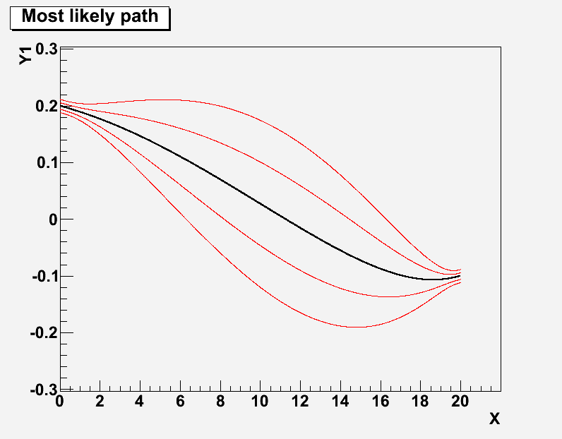
Errore sul cammino più probabile
Esempio di MLP in acqua con protoni da 200MeV
Ingresso: Y(0) = 0.2cm
Y’(0) = -10mrad
Uscita: Y(20) = -0.1cm
Y’(20) = +10mrad
Rivelatori a Si:
spessore 320μm
passo strip 200μm
[cm]

Slide 9
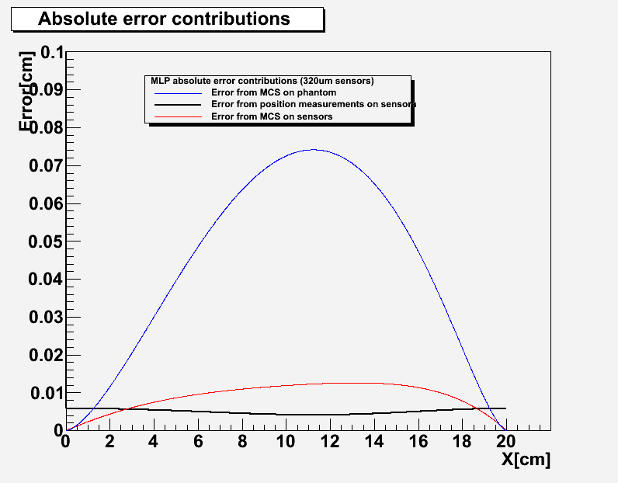
Errore sul cammino più probabile
Esempio di MLP in acqua con protoni da 200MeV
Ingresso: Y(0) = 0.2cm
Y’(0) = -10mrad
Uscita: Y(20) = -0.1cm
Y’(20) = +10mrad
Rivelatori a Si:
spessore 320μm
passo strip 200μm
[cm]

Slide 10
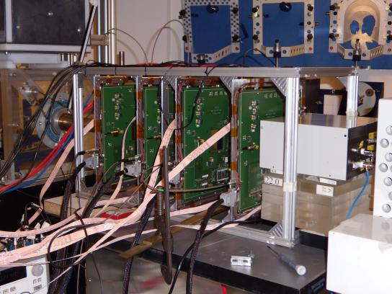
Apparato per proton Computed Radiography realizzato dall’esperimento INFN CSN5 PRIMA
4 x-y Piani di tracciatura
Calorimetro
Posizione e direzione
di ingresso e di uscita
Energia residua

Slide 11
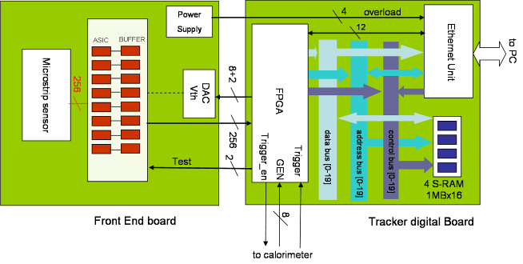
Architettura del tracker module
Per ottenere un rate di acquisizione fino a 1MHz è stato sviluppato un sistema di lettura delle strip parallelo
Otto chip VLSI di front-end ciascuno con 32 canali acquisisce i segnali dalle strip del rivelatore e invia i dati digitali di uscita in parallelo a una FPGA (Xlinx Spartan-3AN) la quale effettua una soppressione degli zeri e trasferisce i dati in una memoria (capacità ~5x10⁵ events).
Uno modulo Ethernet commerciale è usato per trasferire i dati a un PC e per controllare i parametri del tracker module.

Slide 12
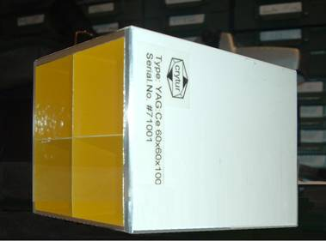
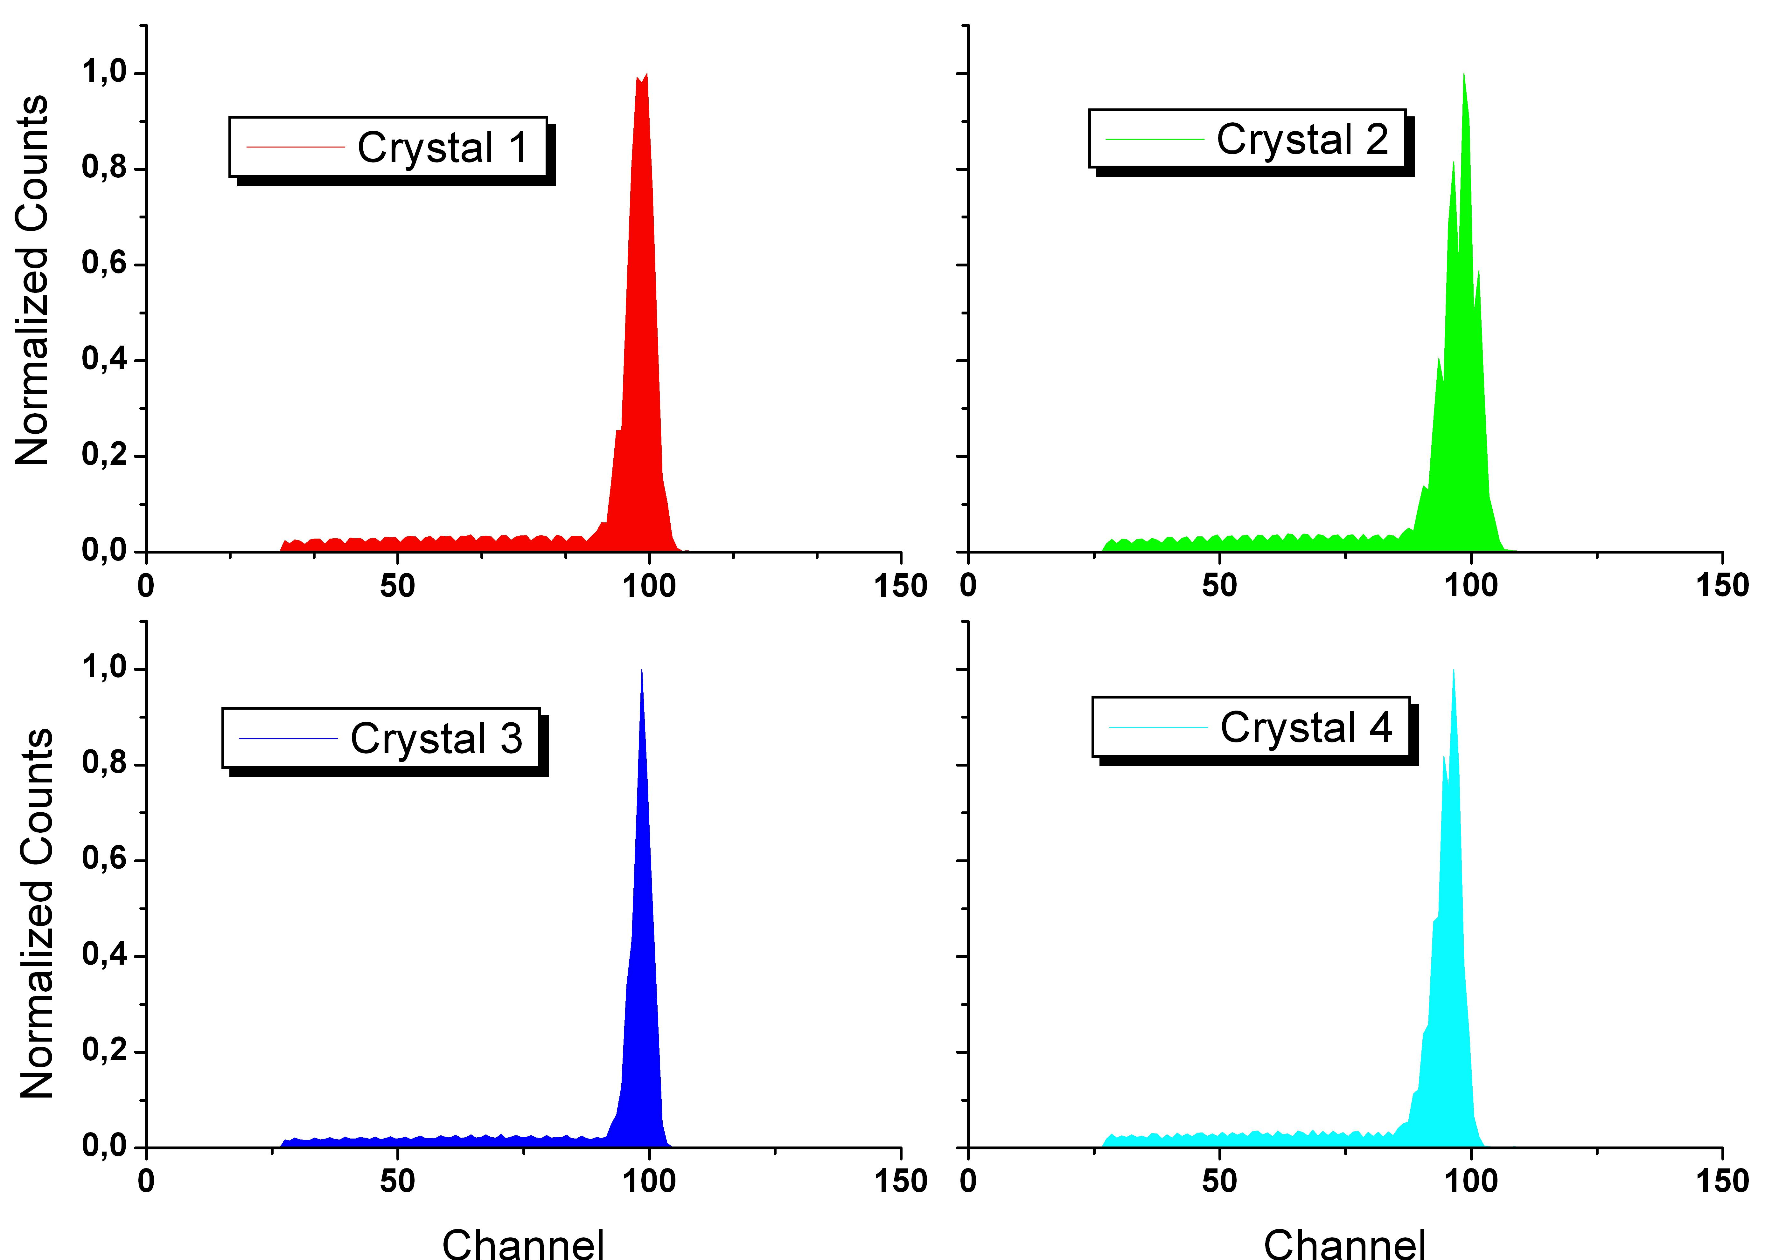
Calorimetro
4 cristalli scintillanti di YAG:Ce
Ogni cristallo 30 x 30 mm² x 100mm
4 Fotodiodi 18 mm x 18 mm
4 canali di lettura ibridi commerciali
(Charge Sensitive Amplifier & shaper )
YAG:Ce properties
PHYSICAL PROPERTIES
Density [g/cm³] | 4.57
Hygroscopic | No
Chemical formula | Y₃Al₅O₁₂
LUMINESCENCE PROPERTIES
Wavelength of max. emission [nm] | 550
Decay constant [ns] | 70
Photon yield at 300k [10³ Ph/MeV] | 40-50
Charge spectrum @100MeV

Slide 13
Apparato completo in sala CATANA ai LNS
Tracker: 4 x-y planes
Beam pipe
Calorimeter
INFN-LNS: protoni da 62 MeV usati per il trattamento di tumori oculari

Slide 14
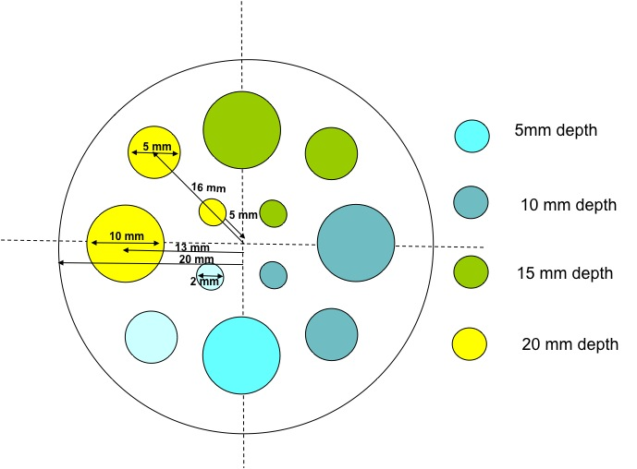
Apparato pCR completo- Test ai LNS
P1 P2 P3 P4
y
x
Setup sperimentale
Schema del fantoccio
PROCEDURA DELL’ANALISI DATI
Ricostruzione del cammino più probabile
Back-projection dei dati per la ricostruzione dell’immagine del fantoccio

Slide 15
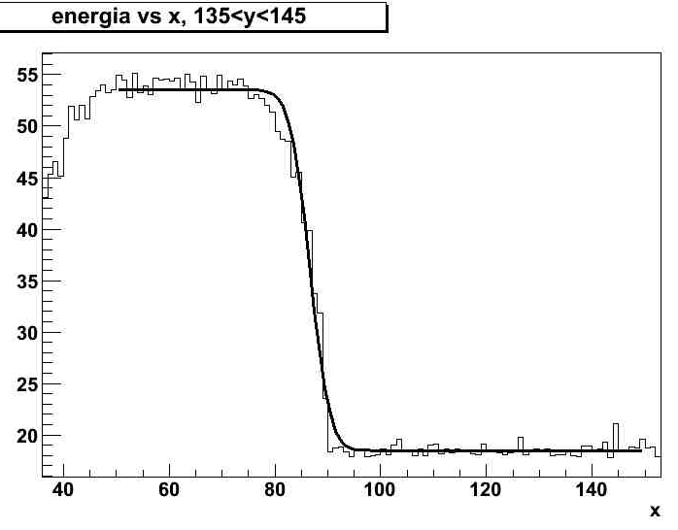
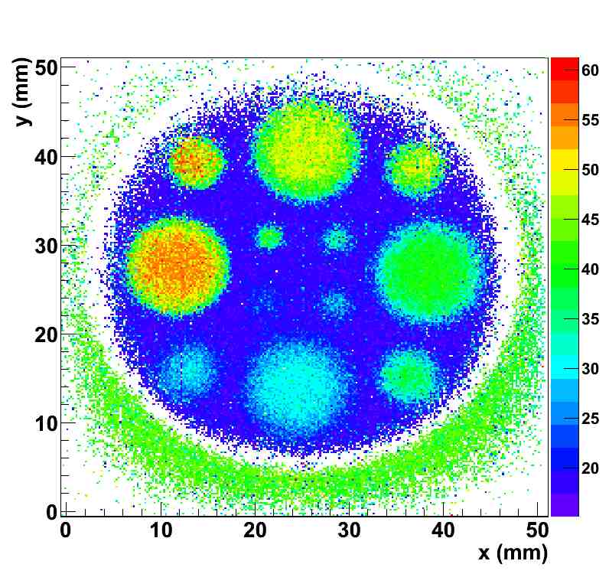
Misure effettuate con il sistema pCR completo ed un fantoccio disomogeneo - Test ai LNS (62MeV)
Mappa dell’energia su P3
Energia [MeV]
Strip number
Risoluzione spaziale ad alto contrasto:
fra 53 MeV e 18 MeV → σ = 3strips (600μm)

Slide 16
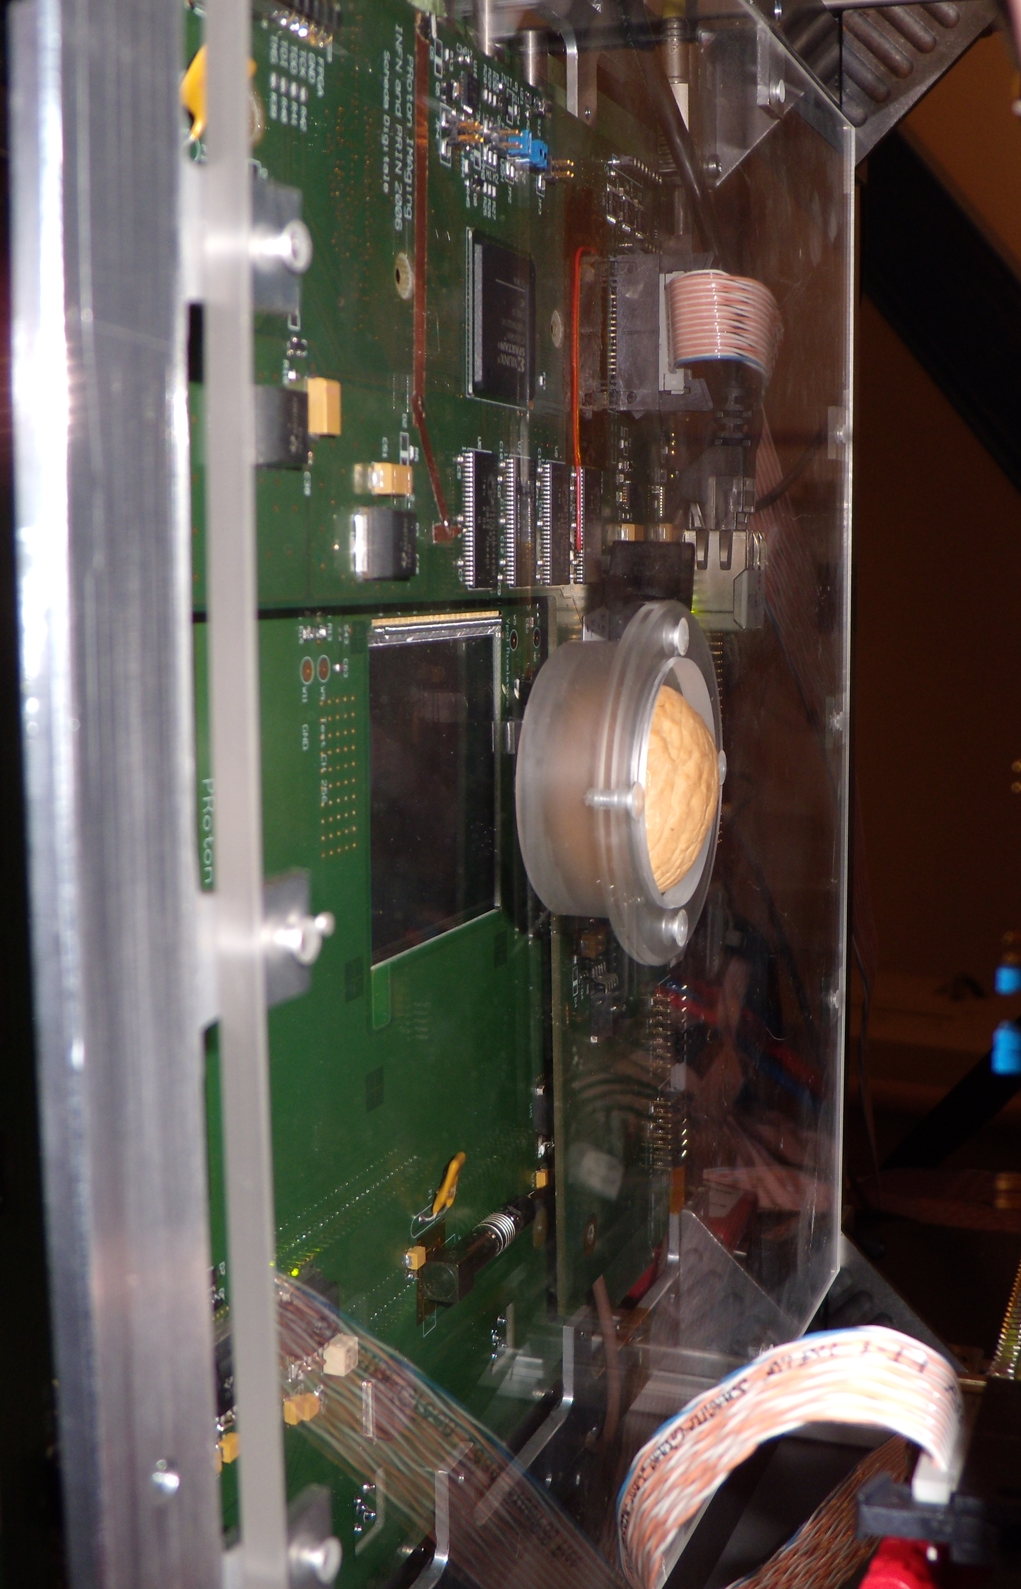
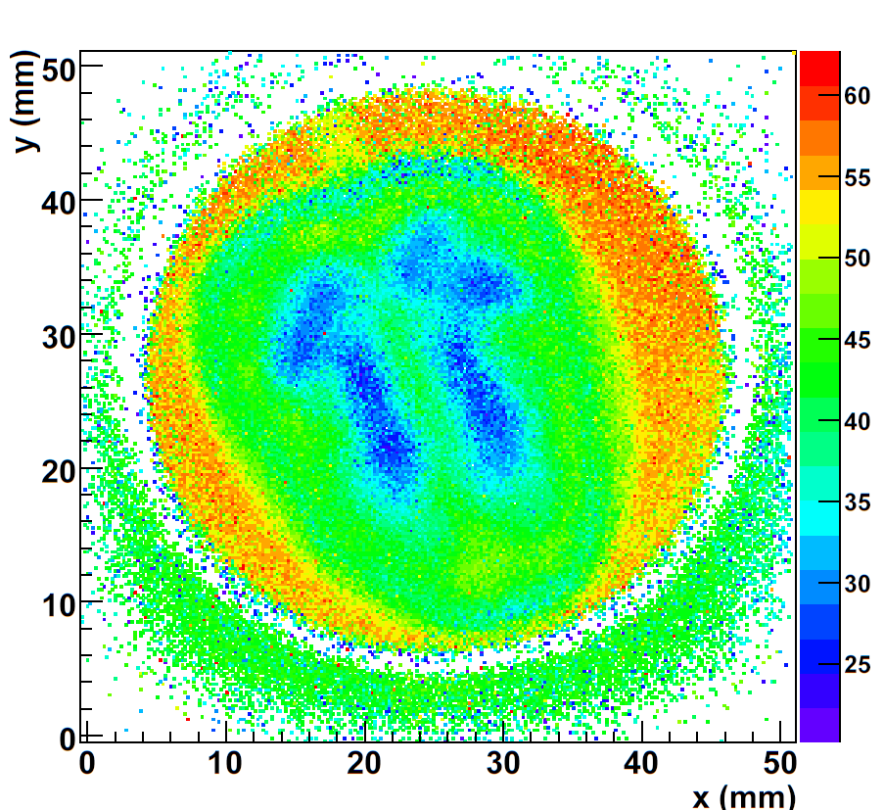
Test ai LNS:
Radiografia di una noce
Energia [MeV]

Slide 17
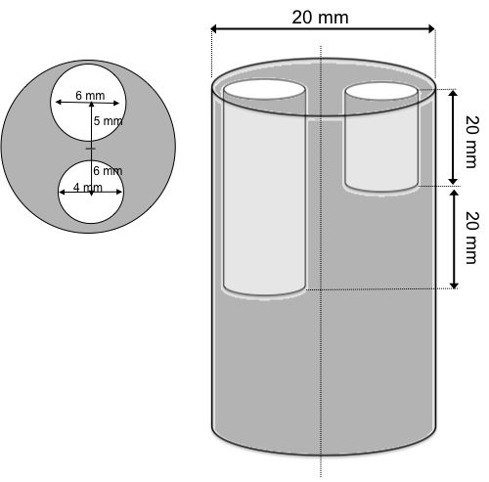

Prima tomografia
Algoritmo utilizzato: FBP Filter Back Projection
Sviluppato per tomografie a raggi X si basa sull’Ipotesi che le particelle abbiano traettorie rettilinee e complanari
Eventi selezionati per soddisfare queste richieste
Preliminary
Proiezioni da 0° a 180°con passo di 10°
Nuovi algoritmi di ricostruzione sono in fase di studio e realizzazione

Slide 18
Conclusioni
Nella terapia con protoni un apparato pCT è utile per aumentare l’efficacia clinica del trattamento
‘Prima’ ha realizzato un prototipo (5x5cm²) capace di effettuare radiografie con protoni e tomografie
Nuovi test dell’apparato con fasci di protoni di alta energia (180 MeV, TSL-Uppsala) e studio di nuovi algoritmi di ricostruzione delle immagini
‘Prima+’ sta costruendo un nuovo sistema con un campo di vista allargato (5x20 cm²) per sperimentazione pre-clinica

Slide 19
Spares

Slide 20
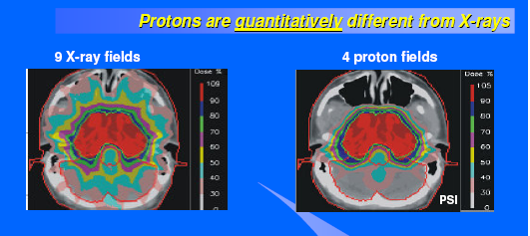
Confronto tra irraggiamento con raggi X e con protoni

Slide 21
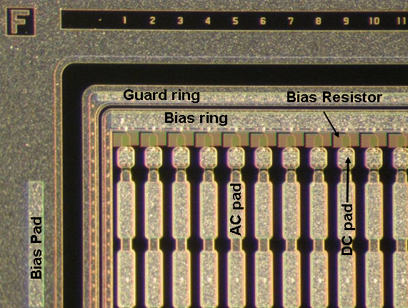
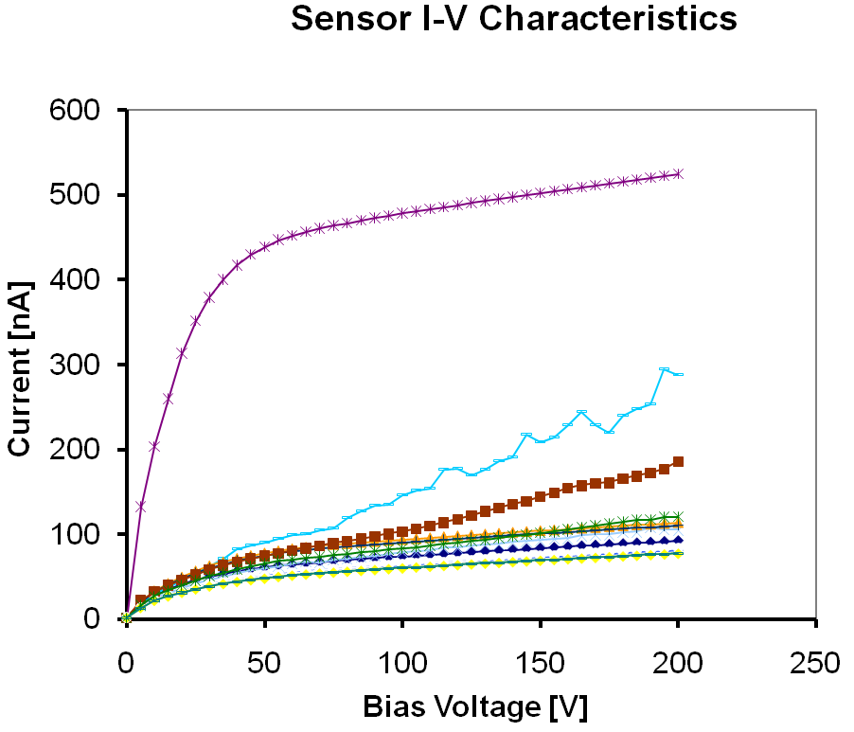
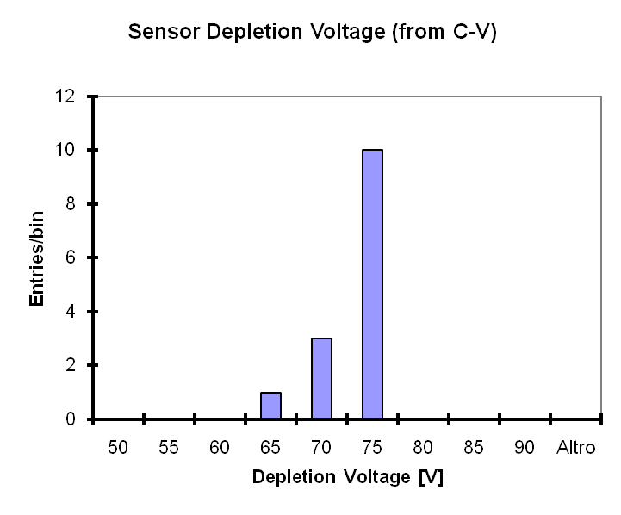
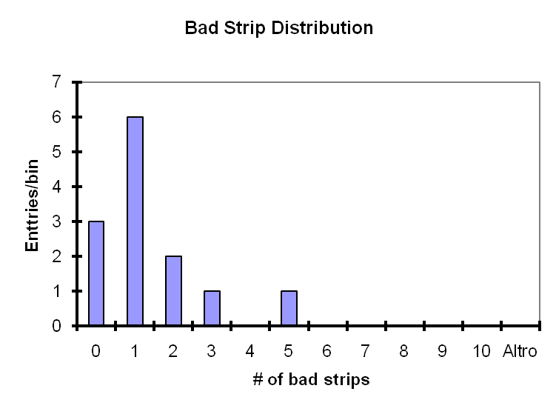
Silicon strip detector
Manufactured by Hamamatsu Photonics
53x53 mm²
p+-on-n strips
256 ch, 200 μm pitch
200 μm thickness
Notes:
21
21

Slide 22
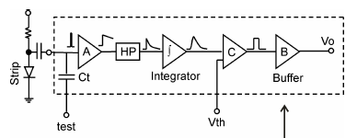
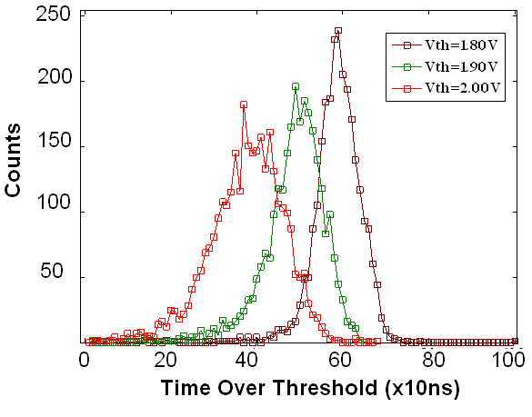
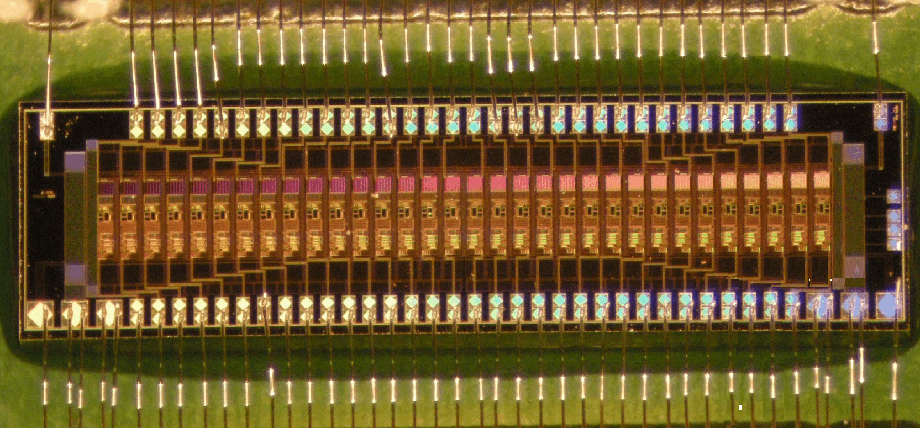
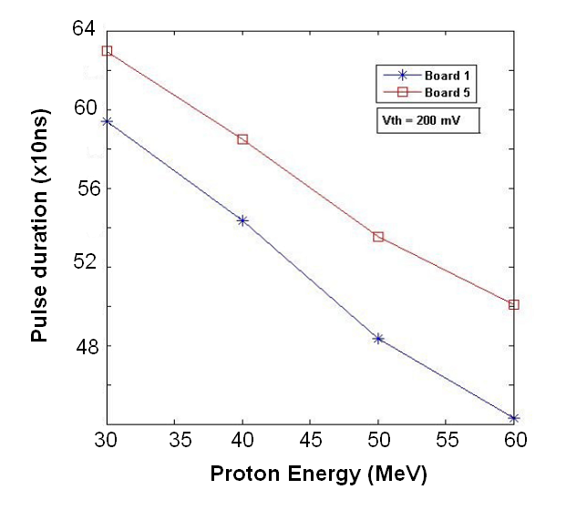
Front-end VLSI
Test effettuati ai LNS con protoni da 60MeV
Tecnologia AMS 0.35um CMOS
Dimensioni: 1.6 mm x 6 mm
32 discriminatori
Potenza dissipata: 10 mW / canale
Tensione di alimentazione +3.3 V

Slide 23
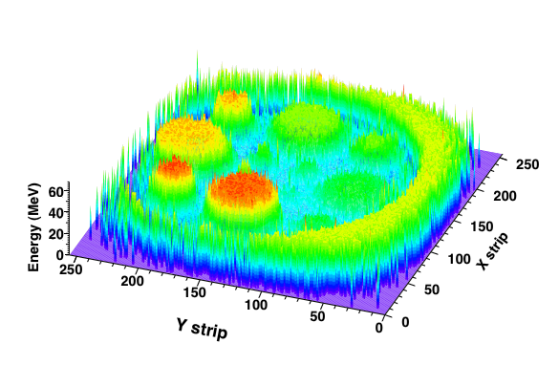
Apparato pCR completo - Test ai LNS (Maggio 2010)
Acquisita su P4
Acquisita su P3
Phantom design
P1 P2 P3 P4
y
x
Experimental setup
Proiettata su P3 e corretta

